Slide 1
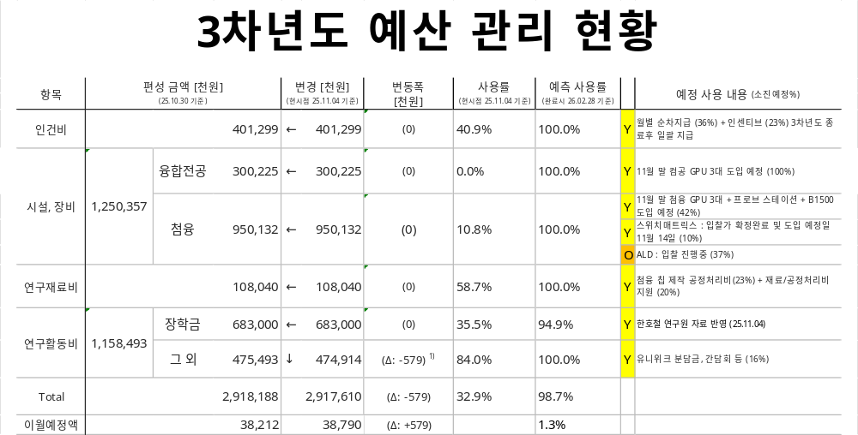
부산 ICCE-Asia 출장 예산 현실화 반영 및 증빙 정리완료, 현실화 과정에서 큰 오차 없음 -> 전체규모 약 2170만원 청구 절차 인수인계
총 사업비 : 2,956,400 천원

